Slide 1

„20 éves a természet védelméről szóló törvény”
Dr. Rácz András
helyettes államtitkár
Budapest, 2016. október 17.

Slide 2

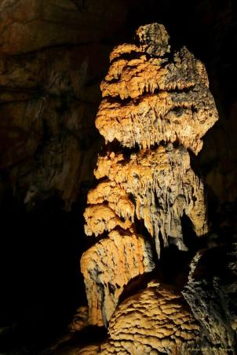
A törvényünk „evolúciója”
Már a megalkotásakor: korszerű és előremutató (20 év alatt csak 39 mód. techn.j.)
Keretjogszabály (minden ágazat, művelési ág) + 26 vhr. de véd.t.t kih.jsz. nem
Alapvetően nem módosult, szükségszerű kiegészítések, fejlesztések az új elvárásokhoz igazodva
Cél: az elért eredmények fenntartása, a törvény egységének megőrzése
Fotó: Dr. Takács A.A.
Notes:
Tvt.
- már megalkotásakor korszerű és az akkori időszakhoz mérten előremutató volt, ezt követően nagyon jelentős változtatásra nem volt szükség (39 alkalommal módosult), köszönet ezért a törvény megalkotásában részt vevő kollégák alapos munkájának (elődök: Tardy János, Kovács Mátyás, Csepregi István említése), a módosítások jórészt a változások lekövetését jelentették, pl. Natura 2000 hálózat kialakítása, új fogalmak bevezetése, de szellemiségében, egységében nem változott, „elővigyázatosság” elve érvényesül.
- kb. 26 végrehajtási rendelet megalkotása valósult meg, amely nem tartalmazza a védett természeti területek kihirdetési jogszabályait, viszont van olyan is, hogy több felhatalmazó tartalma egy jogszabályban jelenik meg, összességében elmondható, hogy nagyobb hiányok nem maradtak.
- a Tvt. keret jogszabály, minden szakterület, művelési ág tekintetében tartalmaz alapvető természetvédelmi szabályokat, melyen nem indokolt változtatni, mivel beváltotta az ehhez fűződő elvárásokat, az általános élőhelyvédelem erősödött
- jelentősebb előrelépések (MÚLT):
- Natura 2000 terület definíciójának meghatározása (2007. július 1.)
- egyed (példány) fogalmának megalkotása
- natúrpark fogalmának megalkotása
- madárvédelmi rendelkezések bevezetése a légvezetékek felújítása során
- ökológiai vízmennyiség fogalmának meghatározása
- láp, szikes tó fogalmának konszenzussal történő megalkotása
- kunhalom, földvár fogalmának meghatározása
- ökológiai hálózat kialakítása, definíciójának meghatározása. A részletszabályok, és az érintett területek térképi megjelenítése modern megközelítéssel a településrendezéssel kapcsolatos jogi szabályozásban találhatóak.
- barlangi védőövezet kijelölése és az erre vonatkozó szabályok megalkotása
fényszennyezés elleni küzdelem (35. § (1) d) 2008-tól.
35. § (1) Védett természeti területen d) a helyhez kötött kültéri mesterséges megvilágítást külterületen, illetve beépítésre nem szánt területen – a közcélú közlekedési létesítmények biztonságos üzemeltetéséhez szükséges megvilágítástól eltekintve – úgy kell kialakítani, hogy a védett vagy a közösségi jelentőségű állatfajokat ne zavarja, veszélyeztesse, károsítsa.

Slide 3
A törvényünk „evolúciója”
  Natura 2000 (korm.r. 2011. lezárás egyetlen tagállam)
  natúrpark (2004.mód. 9+5, szakmai + fejlesztési koncepció, elj.rend-tájv.korm.r.)
  láp, szikes tó (min.közlemény 2012, felülvizsgálat 2014, hatós.útmutató)
  kunhalom (NPTF-1500, MEPAR-1000 megőrzési köt.agrártám.feltétele)
  madárvédelmi rendelkezések (Akadálymente Égbolt megáll.2008-új, felújított szakaszok, 70km földkábel, 3446 oszlopfej szigetelés, 2724 madáreltérítő)
  ökológiai hálózat kialakítása, definíciója
  barlangi védőövezet kijelölése
  fényszennyezés
Fotó: Dr. Takács A.A.
Notes:
Tvt.
- már megalkotásakor korszerű és az akkori időszakhoz mérten előremutató volt, ezt követően nagyon jelentős változtatásra nem volt szükség (39 alkalommal módosult), köszönet ezért a törvény megalkotásában részt vevő kollégák alapos munkájának (elődök: Tardy János, Kovács Mátyás, Csepregi István említése), a módosítások jórészt a változások lekövetését jelentették, pl. Natura 2000 hálózat kialakítása, új fogalmak bevezetése, de szellemiségében, egységében nem változott, „elővigyázatosság” elve érvényesül.
- kb. 26 végrehajtási rendelet megalkotása valósult meg, amely nem tartalmazza a védett természeti területek kihirdetési jogszabályait, viszont van olyan is, hogy több felhatalmazó tartalma egy jogszabályban jelenik meg, összességében elmondható, hogy nagyobb hiányok nem maradtak.
- a Tvt. keret jogszabály, minden szakterület, művelési ág tekintetében tartalmaz alapvető természetvédelmi szabályokat, melyen nem indokolt változtatni, mivel beváltotta az ehhez fűződő elvárásokat, az általános élőhelyvédelem erősödött
- jelentősebb előrelépések (MÚLT):
- Natura 2000 terület definíciójának meghatározása (2007. július 1.)
- egyed (példány) fogalmának megalkotása
- natúrpark fogalmának megalkotása
- madárvédelmi rendelkezések bevezetése a légvezetékek felújítása során
- ökológiai vízmennyiség fogalmának meghatározása
- láp, szikes tó fogalmának konszenzussal történő megalkotása
- kunhalom, földvár fogalmának meghatározása
- ökológiai hálózat kialakítása, definíciójának meghatározása. A részletszabályok, és az érintett területek térképi megjelenítése modern megközelítéssel a településrendezéssel kapcsolatos jogi szabályozásban találhatóak.
- barlangi védőövezet kijelölése és az erre vonatkozó szabályok megalkotása
fényszennyezés elleni küzdelem (35. § (1) d) 2008-tól.
35. § (1) Védett természeti területen d) a helyhez kötött kültéri mesterséges megvilágítást külterületen, illetve beépítésre nem szánt területen – a közcélú közlekedési létesítmények biztonságos üzemeltetéséhez szükséges megvilágítástól eltekintve – úgy kell kialakítani, hogy a védett vagy a közösségi jelentőségű állatfajokat ne zavarja, veszélyeztesse, károsítsa.

Slide 4
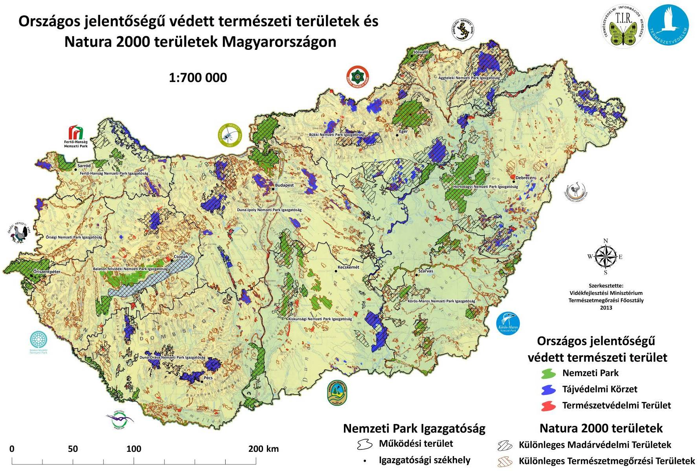
Notes:
Néhány szót a 10 magyar NPI-ról, a legutóbbi években elért eredményeinkről…
Ez ugyan nem a szorosan vett tvt…
10 NPI – több mint 300.000 Ha – alkotmányjogi védelem (tavalyi AB hat.)
Hatóságból a természetvédelmi vagyonkezelés irányába mozdultunk el.
300.000 Ha fele saját vagy.kez, fele haszonbérlet – több mint 2.000 gazdálkodóval állunk kapcsolatban.
30% természetközeli állapotban megmaradt terület - nemzeti örökség fontos részét képezi
21% Natura 2000 A hálózat teljes kiterjedése 19 950 km², az ország területének 21,39%-a
525 db Natura 2000 terület: 56 különleges madárvédelmi terület, 479 különleges természetmegőrzési terület
9% védett

Slide 5

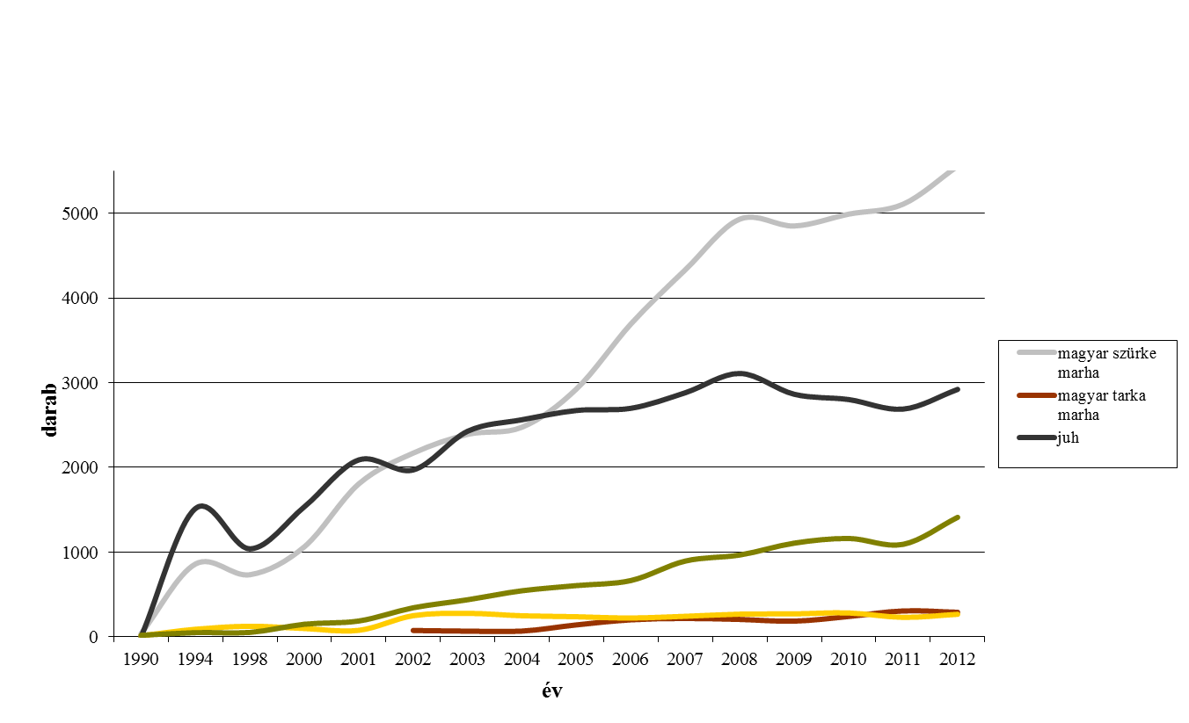
A nemzeti park igazgatóságok vagyonkezelésében lévő főbb állatállományok
Notes:
Őshonos magyar haszonállatok – 14.000 db
Génmegőrzési feladatok – kormányelőterjesztés készülőben
Biodiv+génmegőrzés szakterülete a TMF-hez került + 2 db génmegőrzési intézet (NÖDIK, HÁGK)
A biodiverzitás a Nemzeti Biodiverzitás Stratégia 2015-ben a parlament által történő elfogadása (95%) nagyobb legitimációt biztosít az általános élővilágvédelemre, összhangban a vidékfejlesztéssel és az agrobiodiverzitási stratégiával. A genetikai erőforrásaink védelmében, hogy ratifikáltuk a Nagoja jegyzőkönyvet, a Biológiai Sokféleség Egyezményhez kapcsolódóan, a genetikai erőforrásokhoz való hozzáférésről, valamint a hasznosításukból származó hasznok igazságos és méltányos megosztásáról szólóan meghatároztunk egyes intézkedéseket, ezt a munkát folytatjuk. A genetikai erőforrásainkat védjük ugyanakkor azzal is, hogy magyar háziállatfajtáink (magyar kutyafajták) génmegőrzésének biztosítására állami génbankok kialakításával (HáGK+NPIk), vagy a növényi génbankunk (pl. a NÖDIK) tevékenységének megnövelésével szeretnénk e tevékenységet megerősíteni.

Slide 6
Ökoturisztikai létesítmények szám: 334 db
Regisztrált látogatószáma 2015-ben: 1.554.922 fő
Notes:
ökoturizmus: A természetvédelem egyik kiemelt feladata hazánk természeti-táji örökségének bemutatása, a lakosság környezeti szemléletének formálása. A bemutatás a látogatóforgalom irányításával is hozzájárul a természeti örökség megőrzéséhez.
A természetvédelmi ágazatnak a turizmus egyik szegmensében, a természeti és kultúrtörténeti örökség bemutatásán és a környezeti nevelésen alapuló ökoturizmusban van feladata, s egyben meghatározó szerepe. A természetvédelem célja összetett, így nem feltétlenül a látogatószám abszolút növelése áll a középpontban.
A védett természeti területeken a nemzeti park igazgatóságok számos természetvédelmi bemutatóhelyet, ökoturisztikai és környezeti nevelési létesítményt működtetnek. A központi nyilvántartásunk szerint jelenleg hazánkban közel 800 létesítményben folyik ökoturisztikai, környezeti nevelési tevékenység, amelyből 334 részben vagy teljes egészében valamely nemzeti park igazgatóság fenntartásában van. Az ökoturisztikai létesítmények jelentős része, 74%-a tanösvény, melyek száma évről évre növekedést mutat. A folyamatos fejlesztéseknek és beruházásoknak köszönhetően egyre bővül a természetvédelmi látogatóközpontok száma is. Ezen létesítmények közel felének a fenntartója nemzeti park igazgatóság.
A nemzeti park igazgatóságok regisztrált látogatószáma, köszönhetően a színvonalas család- és látogatóbarát ökoturisztikai létesítményeknek, valamint a tematikus és változatos programkínálatnak, évről évre növekszik. 2015-ben a regisztrált látogatószám már meghaladta az 1 550 ezer főt.

Slide 7


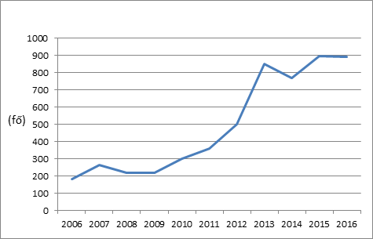
Nemzeti parki termék védjegy
- Országosan158 termelő; 618 termék és szolgáltatás
Közfoglalkoztatás a nemzeti park igazgatóságoknál
- évente közel 900 fő
Notes:
- nemzeti parki védjegy: 2010-ben indult a Nemzeti Parki Termék védjegy, amely összekötő kapocs a helyi termelők és a természetvédelem között. A védjegy sikerességét bizonyítja, hogy az eltelt időszak alatt 158 termelő 618 terméke kapta meg ezt a megtisztelő címet
közmunkaprogram a nemzeti park igazgatóságoknál
2005-ben indult és a folyamatosan növekvő támogatás és létszám mellett minden évben eredményesen sikerült lebonyolítani.
2016. március 1-én kezdődött az idei közfoglalkoztatás program, amely 2017. február 29-ig tart, mintegy 900 fő (átlaglétszám) alkalmazásával és 1,31 mrd forint támogatás felhasználásával.

Slide 8

A törvény jövője, aktualitás változások
Inváziós fajok elleni védekezés kereteinek kialakítása – uniós rendelet hazai végrehajtása (Tvt.mód.+vhr.)
Ökoszisztéma-szolgáltatások: definíciójának bevezetése, feladatok és alkalmazás: térképezés és értékelés, valamint a döntéshozatalba való beépítés
Notes:
folyamatban van az idegenhonos inváziós fajok betelepítésének vagy behurcolásának és terjedésének megelőzéséről és kezeléséről szóló, 2014. október 22-i, 1143/2014/EU európai parlamenti és tanácsi rendelet hazai végrehajtását biztosító jogszabályi keret kialakítása, közte a Tvt. módosítása. Ennek a szakterület által támogatott tartalommal való elfogadása egy hatékonyabb fellépést biztosítana az inváziós fajok terjedése elleni küzdelemben.
folyamatban van az ökoszisztéma szolgáltatások definíciójának bevezetése a Tvt.-be. Az ökoszisztéma szolgáltatások előtérbe kerülése lehetőséget teremtett arra, hogy egy hangsúly eltolódás valósuljon meg. Korábban a fő hangsúly elsősorban a védett természeti területekre és a védett természeti értékekre irányult, most ez nyit a biodiverzitás és az általános élővilág védelme felé.
A biodiverzitás a Nemzeti Biodiverzitás Stratégia 2015-ben a parlament által történő elfogadása (95%) nagyobb legitimációt biztosít az általános élővilágvédelemre, összhangban a vidékfejlesztéssel és az agrobiodiverzitási stratégiával. A genetikai erőforrásaink védelmében, hogy ratifikáltuk a Nagoja jegyzőkönyvet, a Biológiai Sokféleség Egyezményhez kapcsolódóan, a genetikai erőforrásokhoz való hozzáférésről, valamint a hasznosításukból származó hasznok igazságos és méltányos megosztásáról szólóan meghatároztunk egyes intézkedéseket, ezt a munkát folytatjuk. A genetikai erőforrásainkat védjük ugyanakkor azzal is, hogy magyar háziállatfajtáink (magyar kutyafajták) génmegőrzésének biztosítására állami génbankok kialakításával (HáGK+NPIk), vagy a növényi génbankunk (pl. a NÖDIK) tevékenységének megnövelésével szeretnénk e tevékenységet megerősíteni.
Folyamatban van a tájvédelemi Korm. rendelet előkészítése, amely a hatósági munkát támogatja.

Slide 9
A törvény jelene és jövője – új rendeletek
  Védetté nyilvánító rendeletek és kezelési tervek kihirdetése (tavaly 13 terület, 1850 ha – 83 terület esetében még hiányzik 307/224 terület)
Jelenleg tervezett védetté nyilvánítással kapcsolatos feladatok:
      Bajai földikutya rezervátum TT
      Aggteleki Nemzeti Park világörökségi kezelési tervének elkészítése,
      10 éves kezelési tervek felülvizsgálata
  Élettelen értékekhez kapcsolódó jogszabályok : földtani alapszelvények, mesterséges üregek, kaptárkövek
  Natura 2000 fenntartási tervek (3 év alatt 7 %-ról 56%-ra nőtt) csak ajánlás
  Világörökségi területek (Aggtelek, Hortobágy) övezeti lehatárolása és kezelési tervei
  Tájvédelem (Vhr. Nemzeti Tájstratégia, módszertani útmutató)
Notes:
Törvényi kötelezettség a természetvédelmi tervek elkészítése és tíz évenkénti felülvizsgálata.
A 2015-ben 13 terület természetvédelmi kezelési terve került kihirdetésre; az érintett terület nagysága 1850,7 hektár, ugyanakkor még 83 terület nem rendelkezik ilyen tervvel
Jelenleg tervezett védetté nyilvánítással kapcsolatos feladatok:
Bajai földikutya rezervátum TT
Aggteleki Nemzeti Park világörökségi kezelési tervének elkészítése,
10 éves kezelési tervek felülvizsgálata
A 307 db országos jelentőségű, egyedi jogszabállyal védett természeti terület (848 777 ha) közül 224 terület rendelkezik kihirdetett kezelési tervvel, darabszámot tekintve ez az összes terület 73%-a. A hiányzó kezelési tervek száma 83 védett területet érint ,összesen 787 506 ha kiterjedésű területen. A kezelési tervek készítését - az FM szakfőosztályainak irányításával - a nemzeti park igazgatóságok folyamatosan végzik.
Natura 2000 fenntartási tervek
2015. Év végéig összesen 285 Natura 2000 terület fenntartási terve készült el. 242 terv EMVA forrásból, 43 pedig egyéb forrásból, például LIFE, Svájci Együttműködés, Átmeneti Támogatás, nemzeti forrás (kártalanítás))
Ezzel a Natura 2000 fenntartási tervvel rendelkező területek aránya 56%-ra nőtt (ez az arány 2013. év végén még a 40 elkészült tervvel 7,6% volt). További 52 terv készült el 2016. június végéig a természetvédelmi kártalanítás keretből, amelyek elfogadása folyamatban van.
Élettelen természeti értékek:
Újabb földtani alapszelvények kihirdetése
A barlangok felszíni védőövezetének kijelöléséről szóló 16/2009. (X. 8.) KvVM rendelet módosítása
Egyes barlangok védettségének feloldásáról szóló FM rendelet megalkotása
Jelenleg zajlik a világörökségi területek (Aggtelek és Hortobágy) övezeteinek lehatárolása és a világörökségi kezelési tervének elkészítése.
Folyamatban van az első Nemzeti Tájstratégia megalkotása, amelyben a legmeghatározóbb tájváltozási folyamatokat, a hazai táj állapotát és a védelem- kezelés - tervezés hármas eszközrendszerét, figyelembe véve a táji adottságokon alapuló tájhasználatot. Központi kutatási program indul a sajátos tájkarakter-típusok felmérésére és a kezelési javaslatok kidolgozására.
Folyamatban van a tájvédelemi Korm. rendelet előkészítése, amely a hatósági munkát támogatja.
Módszertani útmutató a hatóságok számára

Slide 10
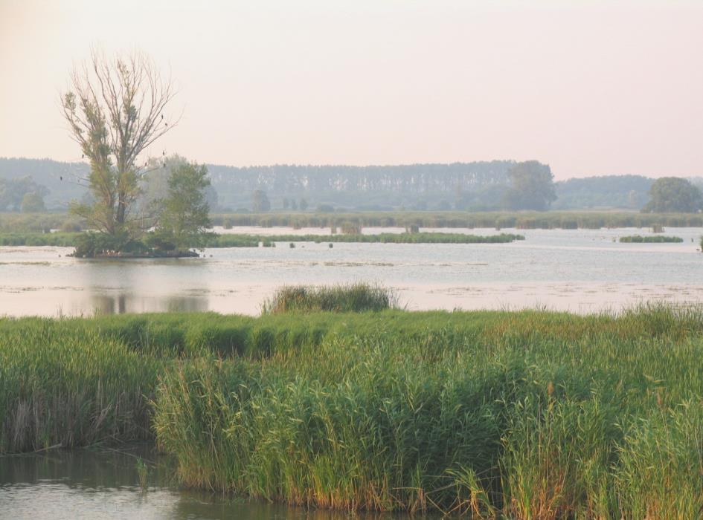


  Nemzeti park igazgatóságok
  természetvédelmi fejlesztési lehetőségei
  2014-2020
KEHOP: 30,2 Mrd. Ft VEKOP: 3 Mrd. Ft | KERET (Mrd. Ft)
KEHOP Élőhely-fejlesztés, bemutatás, természetvédelmi kezelés | 28,65
KEHOP - Természetvédelmi Őrszolgálati és monitorozó infrastruktúra | 1,59
VEKOP - Élőhely-fejlesztés, bemutatás | 3,02
ÖSSZESEN | 33,26
GINOP 4,5 Mrd Ft
Ökoturisztikai fejlesztések
Határon átnyúló együttműködések
Vidékfejlesztési Program
MAHOP
Notes:
A következő 7 éves ciklusban a Környezeti és Energia-hatékonysági OP, illetve a Versenyképes Közép-magyarország OP keretében együttesen 33,2 milliárd támogatást biztosítunk közvetlen természetvédelmi fejlesztésekre. Ezek révén legalább 100 000 hektáron javítjuk a természeti értékek helyzetét, illetve biztosítjuk a hosszú távú megőrzés feltételeit
NPI-k is jelentősen hozzájárultak a vidékfejlesztéshez a kölcsönös egymásba integrálódás jegyében, hiszen a természetvédelem területén végrehajtott beruházások, élőhely rekonstrukciók is munkahelyet teremtenek részben az építkezés idején, majd a létrejövő állattartó telepeken vagy a falusi turizmus során.
A 2023-ig terjedő időszakra szóló Környezet és Energiahatékonysági Operatív Programban is önálló prioritástengelyként jelenik meg a természetvédelem. A prioritástengely keretében, a kevésbé fejlett régiók területén megvalósuló fejlesztésekre rendelkezésre álló több mint 30 milliárd forint kiegészítéseként további 3.02 milliárd forint forrás áll rendelkezésre a Versenyképes Közép-Magyarország Operatív Program keretében. Így, e két operatív program révén az ország teljes területének lefedettsége biztosítható.
A 2015-el induló időszakban újabb fejlesztési területeket nyitunk. Az élőhelyvédelmi intézkedések, illetve a hatékony természetvédelmi kezelést megalapozó beruházások mellett fejlesztjük a Természetvédelmi Őrszolgálatot és a természetvédelmi monitorozás eszközrendszerét. A projekteknek hangsúlyos eleme a természeti értékek bemutatása; a bemutatást szolgáló infrastruktúra fejlesztésére, illetve szemléletformálási tevékenységek megvalósítására a prioritástengely keretében külön intézkedést indítunk.
Múlt, előző időszak fejlesztései:
A 2015-ben záruló európai uniós pénzügyi időszak alatt jelentős mennyiségű forrást – több mint 38 milliárd forintot – fordítottunk közvetlen természetvédelmi beavatkozásokra. Ezeknek köszönhetően természeti értékeink állapota több mint 120 ezer hektáron javult.
A természetvédelmi fejlesztések legfőbb forrása a Környezet és Energia Operatív Program volt. Ennek keretében:
Élőhely-rekonstrukciós fejlesztéseket valósítottunk meg 23,5 milliárd Ft értékben, 79 000 hektárnyi védett természeti terület és/vagy Natura 2000 helyreállítását biztosítva;
Gyűjteményes növénykerteket és történeti kerteket állítottunk helyre 735 hektáron 7,6 milliárd Ft értékben, összesen 34 objektumot (22 történeti kertet, 6 botanikus kertet és 6 arborétumot) célozva;
Fejlesztettük a nemzeti park igazgatóságok területkezelési infrastruktúráját és eszközrendszerét. Összesen 31 fejlesztés valósítottunk meg 6,5 Mrd. Ft értékben, és ennek eredményeként 51 700 hektárnyi természetvédelmi vagyonkezelésű védett természeti terület természetvédelmi kezelése vált hatékonyabbá;
LIFE program
Több alapból finanszírozott, nagyobb léptékű, egy program megvalósítására irányuló integrált projektek
GINOP: (Gazdaságfejlesztési és Innovációs Operatív Program) A kulturális és természeti örökség védelme, elősegítése, fejlesztése céljából:Magyarországon a természeti és kulturális örökség megőrzésében kiemelkedő szerepe van a helyszínek hasznosításának, az attrakciók és szolgáltatások által generált turiz-us célú forgalomnak. A kulturális és természeti értékekre épülő turisztikai kínálat elsősorban hálózatokat alkotva, egymáshoz szorosan kapcsolódva tudja hatékonyan szolgálni a kulturális és természeti örökség védelmét.
„Turisztikai költés növelése a kulturális és természeti örökségi helyszíneken” (pl. Nemzeti park igazgatóságok által kezelt területek, Geoparkok, UNESCO Világörökségi helyszínek fejlesztése)
Határon átnyúló együttműködési programok
Közös élőhely-fejlesztési és fajmegőrzési beavatkozások
Közös tervezés, kutatási programok stb.
Vidékfejlesztési Program (VP)
A megfelelő kezelést támogató intézkedések: agrár- és erdő-környezetvédelem, „nem-termelő” beruházások, Natura 2000 kompenzáció
Natura 2000 fenntartási tervek
Magyar Halászati Operatív Program (MAHOP):
Extenzív halastavak fejlesztése (pl. nem termelő tóegységek, természet-közeli parti öv, vagy költőszigetek kialakítása)
Halgazdálkodási hasznosítású Natura 2000 területek értékeinek megőrzését célzó fejlesztések (pl. ívó helyek kialakítása, rehabilitációja)

Slide 11
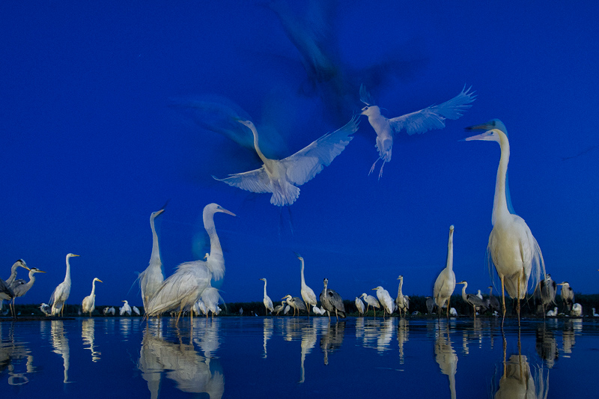
Köszönöm megtisztelő figyelmüket!
Fotó: Máté Bence
Notes:
Felütés:
- az Alapvető Jogok Biztosának Hivatalának köszönjük, hogy semleges helyszínt biztosított a törvénnyel kapcsolatos párbeszédre, az eredmények és hiányosságok értékelésére; a múltban is támogató együttműködést tapasztaltunk részéről: láp kérdéskör, földikutya élőhelyének védetté nyilvánítása kapcsán, valamint, hogy a bírák képzésében való természetvédelmi közreműködésre lehetőséget biztosított, a képzés során örömmel tapasztaltuk, hogy a bírák nyitottak a szakterületi információk, tudás átvételére.

